Slide 1









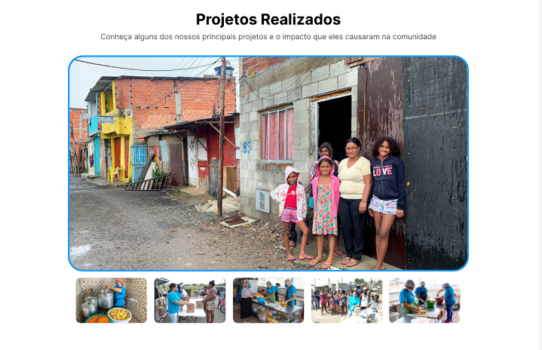

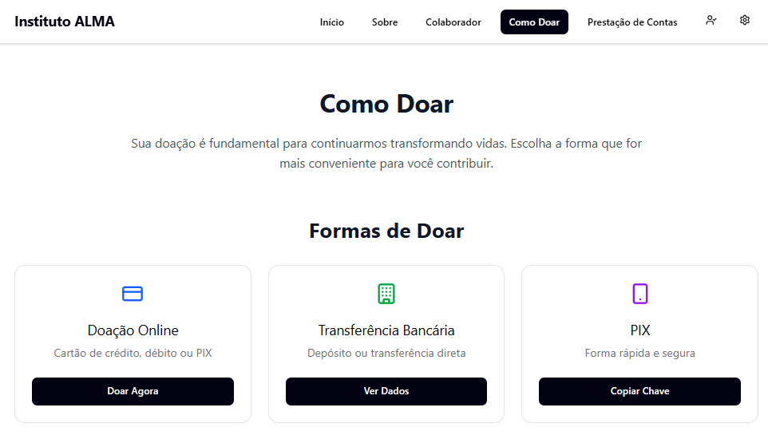
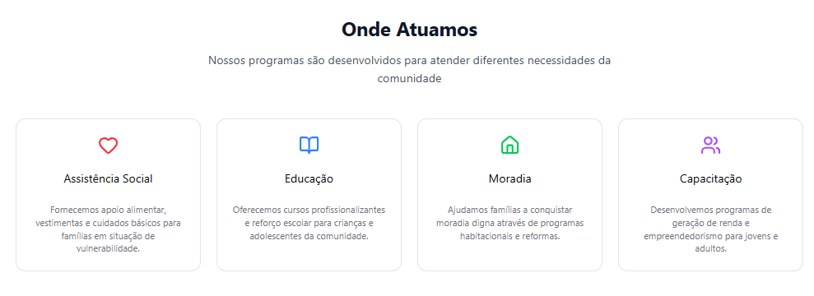


Sobre a equipe
Semana de Tecnologia FECAP 2025
Instituto Alma
André Souza; Felipe Nunes; Gregory Baruc ; Icaro Birochi;
Eduardo Savino Gomes; José Carlos Buesso; Ronaldo Araújo Pinto; Victor Bruno Alexander Rosetti de Quiroz; Francisco de Souza Escobar.
Sobre a equipe
O projeto conta com uma equipe formada por quatro integrantes,
responsáveis por planejar, desenvolver, organizar e apresentar o site.
Cada membro atua em uma área específica, como design,
desenvolvimento, conteúdo e gestão, contribuindo com suas
habilidades para garantir a qualidade e o bom funcionamento da
plataforma.
Problema a ser tratado
O projeto consiste no desenvolvimento de um site institucional para o Instituto Alma, uma organização não governamental que realiza ações sociais e campanhas de doação. Atualmente, a ONG enfrenta dificuldades em divulgar suas iniciativas e arrecadar doações de forma prática, pois ainda não possui uma plataforma digital eficiente que conecte o público às suas ações.
Imagens e ferramentas do Projeto
Solução proposta
Desenvolvimento de um site institucional completo e funcional para o Instituto Alma, voltado à divulgação de campanhas e à transparência nas ações, um canal de aproximação entre a ONG e seus apoiadores. fortalecendo a identidade digital do Instituto Alma e estimular a cultura de doação de forma acessível, transparente e sustentável.
Futuro do projeto
Possíveis expansões e melhorias: Integração com redes sociais e aplicativos de mensagens, ampliando a divulgação e o engajamento. Criação de uma área interativa para depoimentos de beneficiários e apoiadores. Meta futura: transformar o site em uma plataforma completa de engajamento social, fortalecendo o vínculo entre a ONG e a comunidade..
Notes:
1

